Slide 1
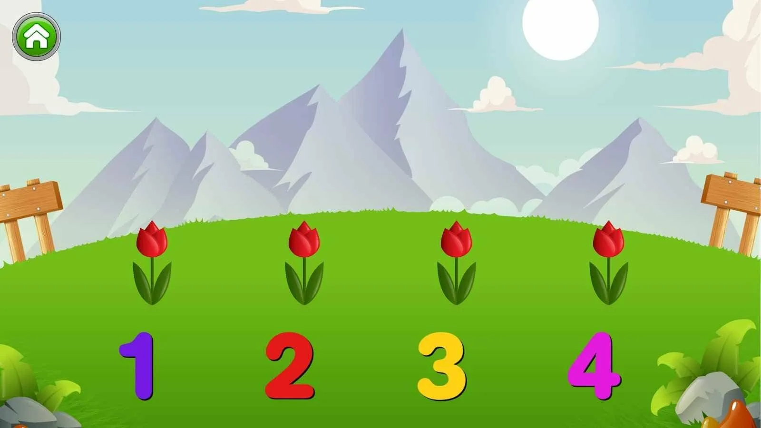
МБДОУ «Детский сад №78 комбинированного вида с татарским языком воспитания и обучения» Авиастроительного района г. Казани
Неделя «Телевидение»
Формирование математических способностей
«От 0 до 10»
Старшая группа

Slide 2
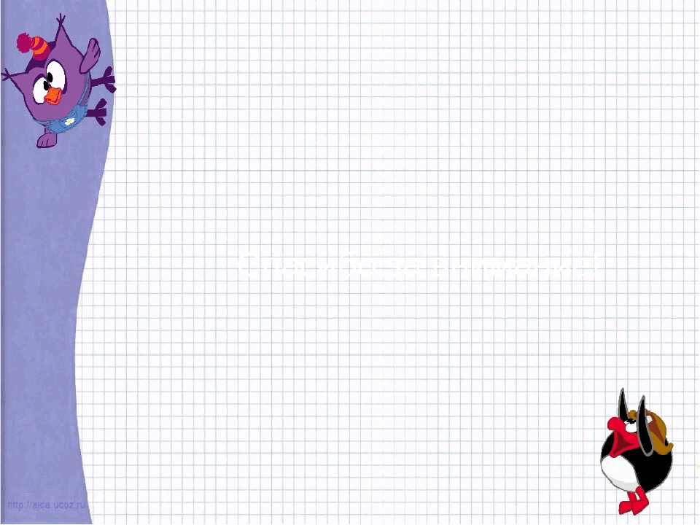

Slide 3
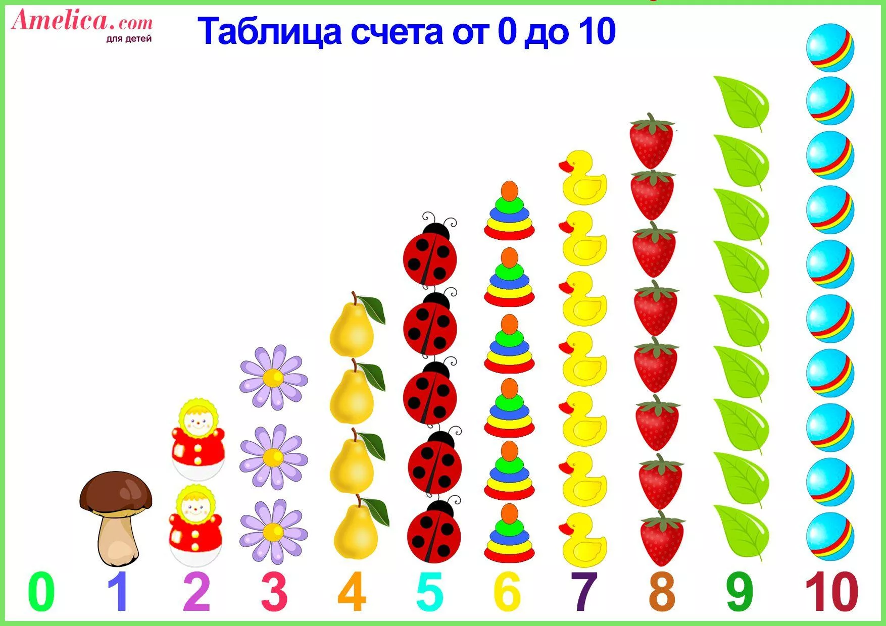
Посчитайте по порядку от 0 до 10
А теперь наоборот от 10 до 0

Slide 4
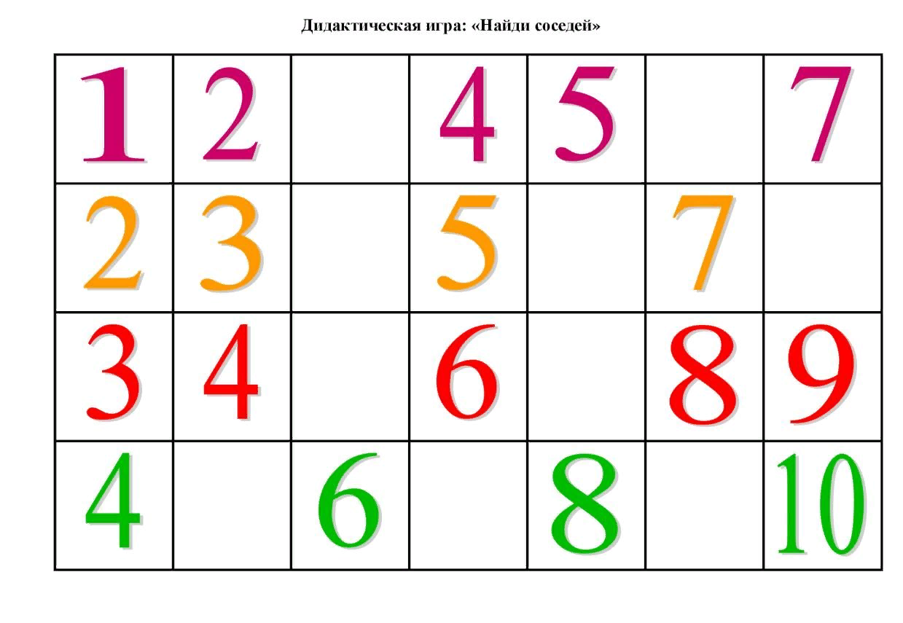

Slide 5
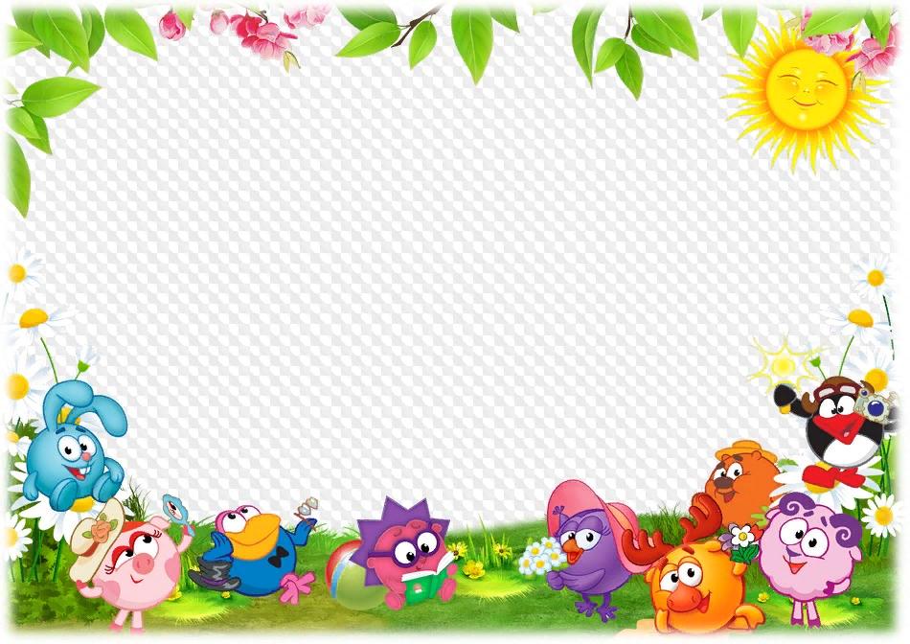
Посмотрите обучающий мультфильм «Числа соседи»
https://www.youtube.com/watch?v=iw5Rye4XsmE

Slide 6
На заметку
Если у ребенка возникают сложности с заданием и он не может визуально представить себе порядковый счет от 0 до 10, то сделайте ему лист-подсказку, на котором напишите по порядку числа до 10. Пусть ребенок подсматривает в него до тех пор, пока не выучит наизусть.

Slide 7
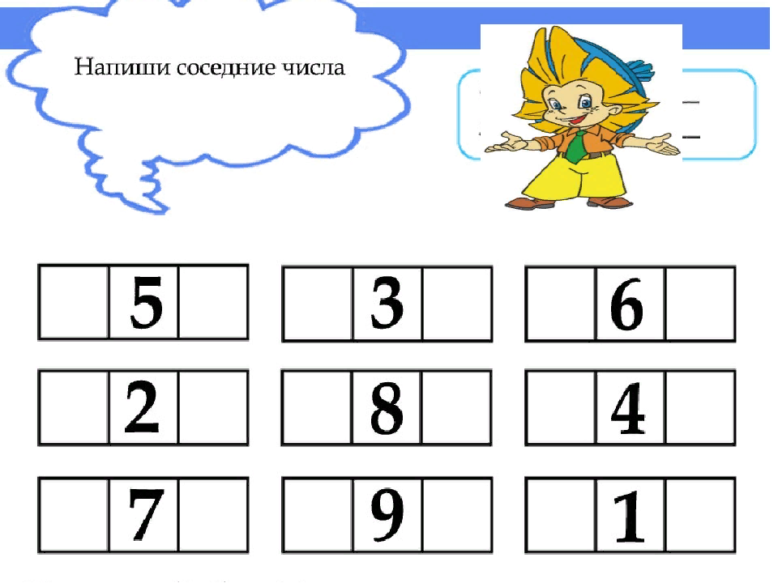

Slide 8
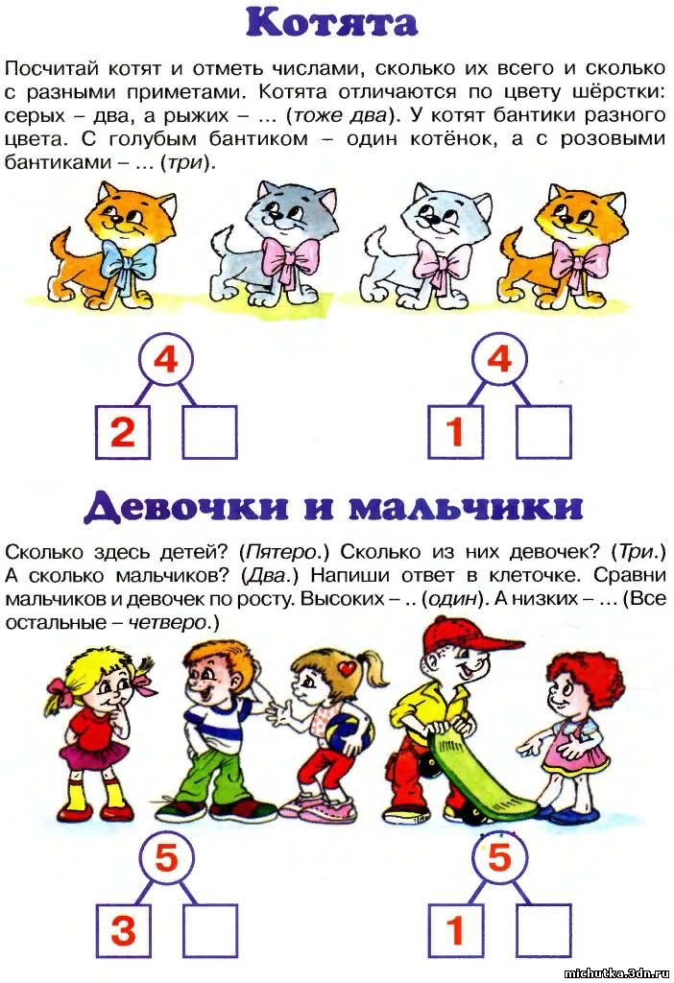

Slide 9
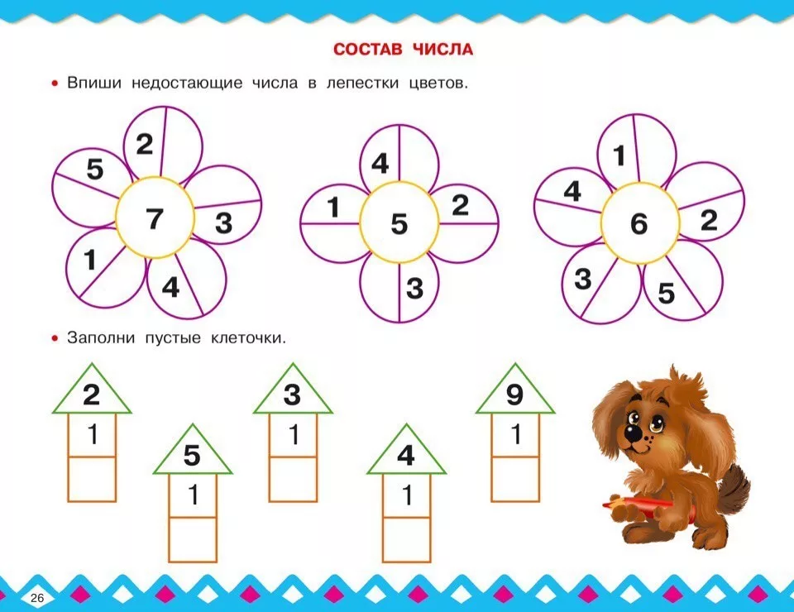

Slide 10
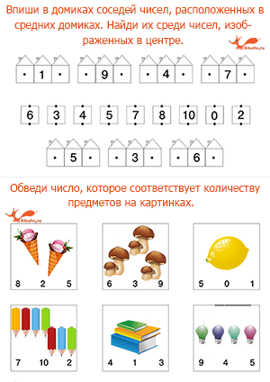

Slide 11
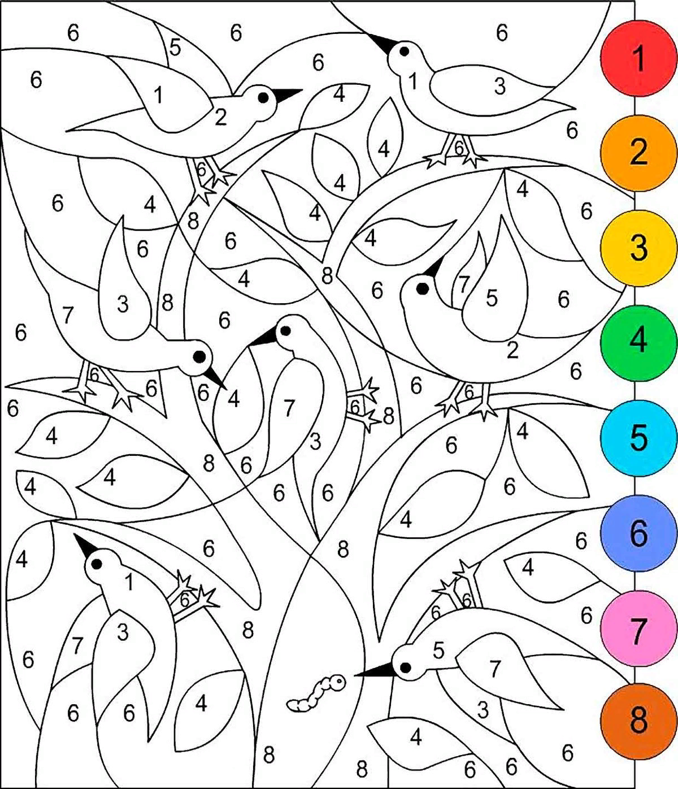
Домашнее задание
Распечатайте раскраски по цифрам.

